Slide 1

2020.1학기
Software 융합 Project
교수 윤 경 섭
2주차

Slide 2
02
요구사항 공학

Slide 3
요구공학
02
1. 요구사항
요구사항의 실체
요구사항 Risk
#1 : 고객과 공감할 수 있는 요구사항이 필요하며, 꼭 구체화해야 한다.
#2 : 요구사항은 고객이 필요한 것을 알아내는 것뿐만 아니라 파생적인 해결문제가 있다.
#3 : 항상 요구사항은 변경된다.

Slide 4
요구공학
02
2. 요구사항의 일반적인 진리
요구사항 이해 관계자
Stakeholder
#1 : 이해관계자들마다 요구사항을 바라보는 시각이 다르며, 그 깊이도 다르다.
#5 : 설계최소화와 목표시스템을 완성하기 위해서는 고객의 적극적인 프로젝트 참여가 필요하다.
#6 : 요구사항을 해결하기 위한 방법은 협의가 필요하며, 고객위주로 진행하되 절충안이 필요할 수 있다.

Slide 5
요구공학
02
3. 요구사항 해결 예시
아픈 곳을 얘기하세요
from Standish 그룹 “CHAOS Report”
사용자 제공 정보의 부족
불안전한 요구사항 및 명세서
변화하는 요구사항 및 명세서
from 설문조사
불안정하고 계속해서 변화하는 요구사항 (66%)
미숙한 요구사항 명세 (55%)
승인 지연,요구사항 변경,부족한 의사소통 (42%)
[요구사항 결함의 상대적인 수정비용]
오류 발견 시점 | 상대적인 수정 비용
요구사항 개발 | 1배
설계 | 2~3배
구현 | 5~10배
시스템 / 수락 시험 | 8~20배
운영 | 68~110배

Slide 6
요구공학
02
요구사항은 처음부터 중요하고 자세하게
요구사항 주요인자
시간 단축
시간 연장
고객의 적극적인 참여
과거 프로젝트의 경험과 솔루션 재사용
정확하고 빠른 의사결정체계
명확하고 안정된 운영과 활동
콘텐츠에 대한 명확한 이해와 개발숙련
경험에 기반한 예측과 위험 최소화
이해되지 않는 컨텐츠와 업무 프로세스
고객들간의 업무정의가 난해하여 개념화가 어려운 상황
TFT간의 소통부재와 공감대 부족
의사결정 체제의 부재
업무와 개발간의 오해와 협의 부족
소프트웨어의 신뢰보다 다른 환경요소에 집중
TFT간의 개발체제 협업이 어려운 방법론 선택

Slide 7
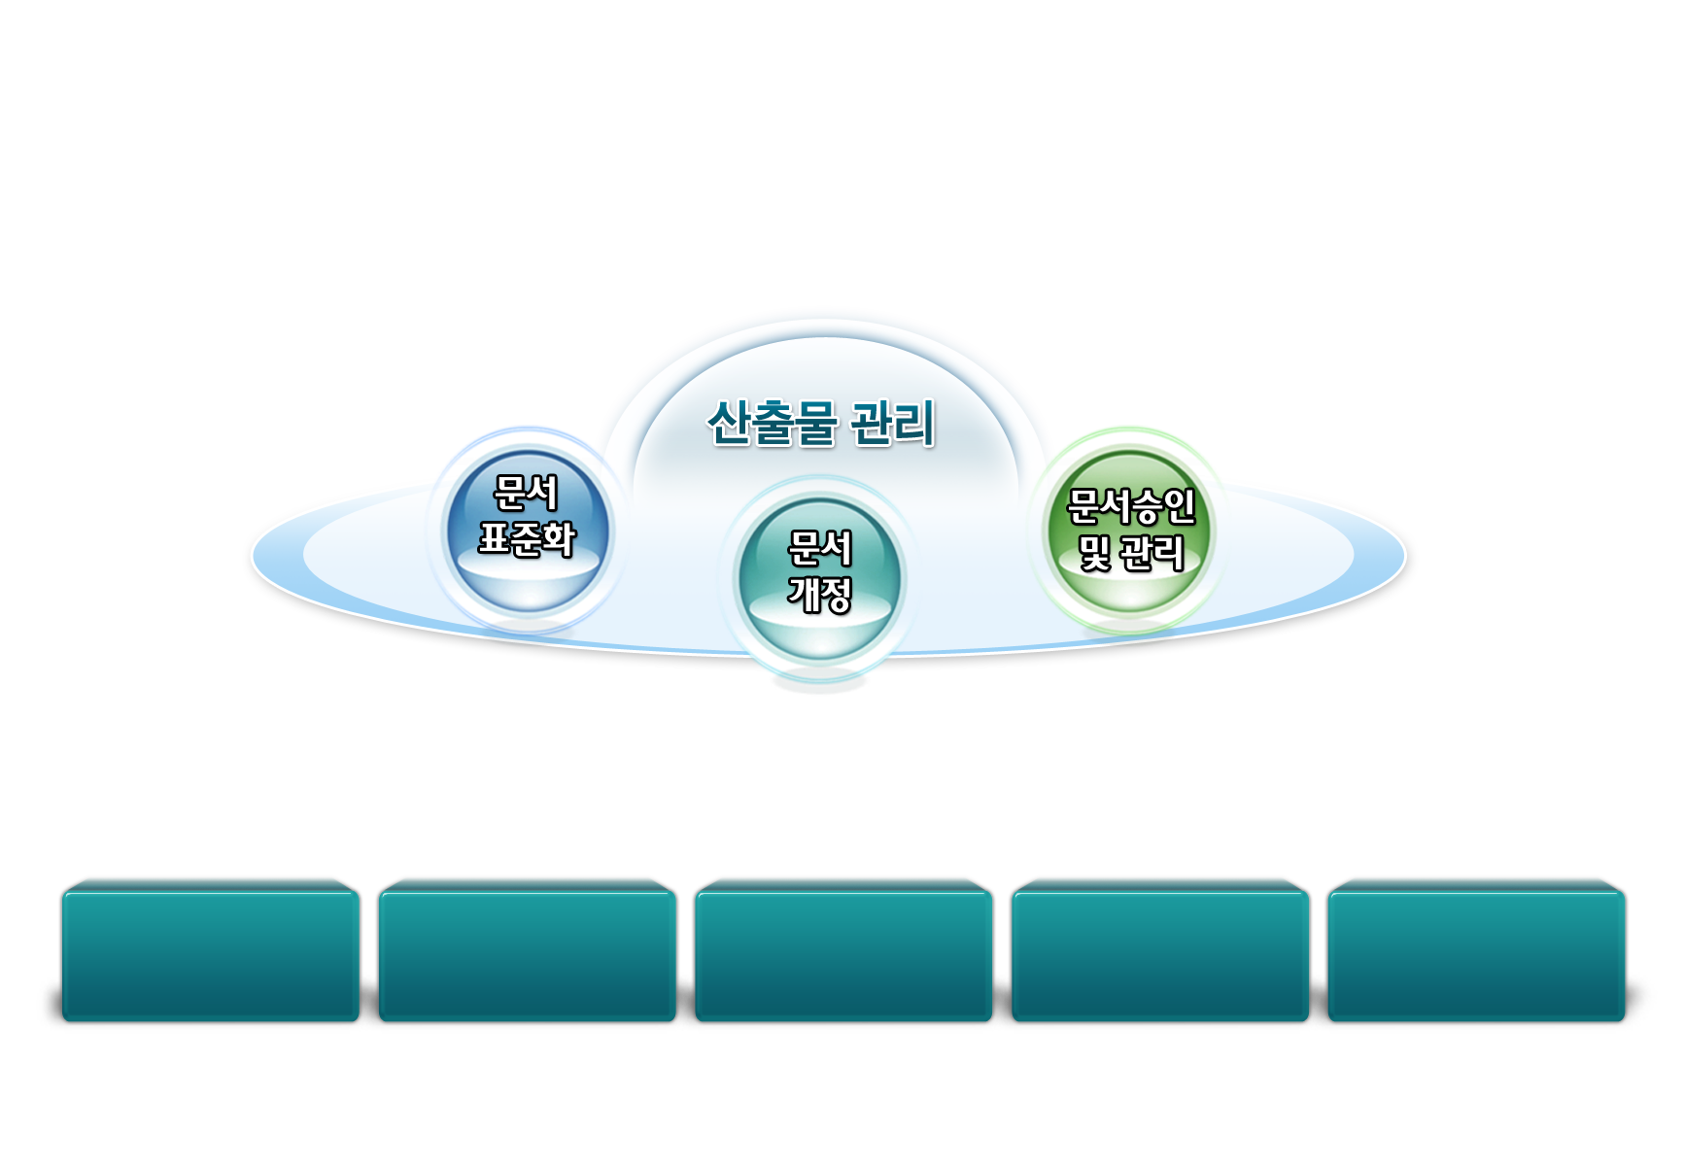




요구공학
02
요구공학을 활용한 개발전략
요구공학 기법을 적용한 체계적 요구 관리
모듈화를 통한 확장성 확보
[전략 개요]
[구축방안]
UI(디자인포함)와 기능 코드 분리 및 모듈 세분화를 통해
확장성 확보
지속적인 요구사항의 분석 및 관리와 요구사항 분석으로 로드맵 확보
요구사항 추출
요구사항 분석
초기
요구사항
시스템 분석
모듈 분석 / 검토
모듈 세분화
수정 개발
요구사항 정의
이해관계자 식별
초기 요구사항 추출
요구사항 모델링
우선순위화
요구사항 선정
모듈 제거
*CCB운영
서비스 추가
CDM
온실가스
서비스
확정기준
요구사항
변경제어
추적제어
버전제어
합의된
요구사항
신규 서비스
모듈
인터페이스
모듈
지속적
성능/품질
모니터링
요구사항 검증
요구사항 명세
정의된
요구사항
정보제공 Zone
통합플랫폼 운영환경
정보수집 Zone
명세 내용 검증
명세 구조 검증
베이스라인 설정
명세기준 정의
요구사항 명세 작성
속성 정보 관리
*어플리케이션 표준화 개발로 추후 변경 용이
*CCB: Change control board

Slide 8
요구공학
02
요구사항 평가
소프트웨어 규모 산정
LOC
(Line of Code)
프로젝트 경험과 이전 프로젝트를 통한 공수산정
기능점수
(Functon Point)
데이터 입력, 업무단위에 대한 페이지별 공수 산정
데이터베이스와의 관계 및 입출력에 따른 공수 산정
외부 입출력과 기간계 연게에 따른 공수 산정
3D 기능점수
데이터, 함수, 제어에 따른 공수 산정
스토리 점수
애자일(agile) 소프트웨어 개발을 위한 기능 산정으로 스토리와 시나리오에 따라 공수가 산정됨
유스케이스 점수
유즈케이스 크기와 사례를 통한 공수 산정

Slide 9
요구공학
02
4. 요구분석의 모형
로제트의 모형
상황에 근거
요구사항의 목표
요구사항 출처를 명확하게 정의
해결방법과 활용도구 정의
체계적으로 필요한 요구사항에 대한 전반적인 수집과 정의
요구사항에 따른 수행과제를 의사결정하고 범위를 확정

Slide 10

요구공학
02
5. 요구분석의 절차
RFP 분석
고객의 목적 분석
데이터 수집
분석도구 확정
요구사항 정의 및 확정
요구사항 정리
인터뷰, 업무 분석

Slide 11
요구공학
02
6. 요구분석의 도구선정
현존자료분석
면담(인터뷰)
실재자료이용 (최적)
업무보고서, 업무용 문건들
요구분석 도구 중 가장 널리 쓰임
관련자를 찾아가 필요한 정보 수집
요구분석 도구 선정
관찰
그룹회의
업무 환경이나 장소를 방문. 현존자료나 의견 분석을 통해 얻은 간접적인 자료를 직접 확인
여러 명의 사람들과 회의를 통해 관련 정보 습득 활동
비용적 측면에서 손쉽게 자료 취득
최적의 자료 도출하고 우선순위 결정에 사용
설문조사
결정적 사태분석
설문지를 통해 여러 사람의 의견 수집
가장 많이 사용되는 도구
업무 수행상의 문제를 일반성에서 탈피하여 좀 더 구체적인 세부사항으로 다다르게 하는 질문
다양한 무용담을 체계적으로 끌어냄으로써 업무현장에서의 각종 성공사례와 실패이 사례를 추적해 가는 방법

